Slide 1



Slide 2


一例重症肺炎患者的诊治体会

Slide 3

● 病例简介
摘要
1.独特性：患者存在肺部基础疾病，CRAB感染，合并多器官功能不全，多轮抗生素治疗效果差，使用依拉环素后好转。
2.背景：患者老年男性，存在慢阻肺，院外ICU治疗，症状未控制，转入，经过多轮抗感染方案调整，使用依拉环素后病情最终改善。

Slide 4
● 患者基础信息
1.人口学信息：李XX ，男，74岁 ，农民，四川眉山市人
2.主诉：呼吸困难、咳嗽、咳痰12天，发热5天
入院12天前，咳嗽、咳黄痰伴呼吸困难。当地中医院胸片：双肺斑片实变，右下肺为主。予以气管插管、呼吸机治疗，
头孢哌酮舒巴坦+莫西沙星
伏立康唑、美罗培南
效果差，5天前，出现发热，转入当地市医院，行支气管镜检查，BALF培养
：曲霉菌及白色念珠菌。鲍曼不动杆菌符合群，为耐碳青霉烯类，对替加环素敏感
予以头孢哌酮舒巴坦、伏立康唑、营养支持，呼吸机治疗，效果差，转入我院。
3.既往史：高血压5余年，慢性阻塞性肺疾病10余年，30余年前行“疝气手术。吸烟20余年，吸烟指数400年支，戒烟2年。

Slide 5
● 入院后检查
1.体格检查：
T：38℃ P 126次/分 R 25次/分 BP ：101/55mmHg， 镇静镇痛状态，双肺呼吸音粗，可闻及湿罗音及哮鸣音，心律齐，心音弱，无杂音，腹部软，无压痛，尿管、空肠管固定在位，双下肢无水肿。
2.辅助检查：
血气分析（呼吸机支持下）：PH 7.35 PCO2 45mmHg PO2 89mmHg Lac 2.1mmo/L BE 2.3mmol/L 氧合指数 178
血常规：WBC 12.68 X 10E/L RBC 3.22 X 10E9/L HB 102g/L PLT 131 x 10E9/L
血CRP：174.44mg/L
血PCT：1.26ng/L
心肌损伤标志物检验：高敏肌钙蛋白T 2.5ng/L, 肌红蛋白 497ng/mL, CK-MB质量1.5ng/m
BNP:60.8 45pg/mL。
肝肾功：Ur：31.44mmo/L Cr 113.3mmo/L UA：439mmo/L eGFR 54.68mml/L ALB ：27.2g/ AST 56U/L ALT 96U/L LDH 364U/L K+ 4.24mmo/L Na+ 153mmo/L，余无特殊。
凝血常规：PT 13.5 S INR 1.23 APTT 27S D-dimer 1.31mg/L
G试验：212.53pg/L
GM试验：0.215 S/CO
ANA、ENA、ANCA、体液免疫、输血前九项均为阴性。
T细胞亚群：CD8 47个/uL CD4 87个/uL CD 4/CD 8 1.86
胸部CT：双肺多发斑片影、条片影、临近胸膜增厚，双侧气管壁欠规则、右侧明显，表面凹凸不平，双肺肺气肿、肺大泡，双侧胸腔少量积液

Slide 6
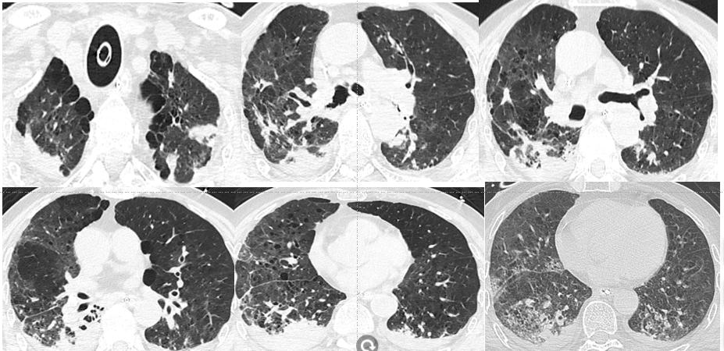
● 入院后检查
3.影像学检查：

Slide 7
● 诊断评估
诊断评估
1.初步诊断：1.重症肺炎（气管插管术后）
2.慢性阻塞性肺疾病急性加重期；
3.Ⅰ型呼吸衰竭；
4.高血压病（3级高危组）
5.免疫低下宿主
6.电解质代谢紊乱；
7.肾功能不全 高尿酸血症；
8.肝功能不全；
9.腔隙性脑梗塞 脑萎缩；
10.低蛋白血症；
11.胆囊结石；
12.左肾囊肿；
13.腰1椎体体压缩性骨折
2.诊断依据：1、有咳嗽咳痰发热，院外支气管灌洗液查见耐碳青霉烯类鲍曼不动杆菌，机械通气状态
3.鉴别诊断：1、肺结核：院外结核筛查，痰涂片未查见结核杆菌；
2、血管炎：免疫相关检查阴性；
3、支气管扩张：胸部CT无支气管扩张征象

Slide 8
● 治疗过程
1.药物：头孢哌酮舒巴坦 3.0 q8h
卡泊芬净 50mg qd
替加环素 50mg q12h
伏立康唑 200mg q12h
2.手术：入院1周，气管切开

Slide 9
● 治疗过程
3.微生物/病理结果：支气管灌洗液查见：耐碳青霉烯类鲍曼不动杆菌，对多粘菌素B、替加环素敏感
支气管灌洗液：GM 3.624S/CO
4.方案调整：先后替加环素 100mg q12h、多粘菌素B 50万U q12h、头孢哌酮舒巴坦 3.0 q8h、舒巴坦 1.0 q8h、仍有间断发热，并出现急性肾功能衰竭，肝脏ALT、AST升高，更换抗生素为依拉环素 50mg 静滴 q12h ,体温逐步正常。
伏立康唑 200mg q12h，
5.指标追踪：体温逐步正常，白细胞、CRP、PCT下降。

Slide 10
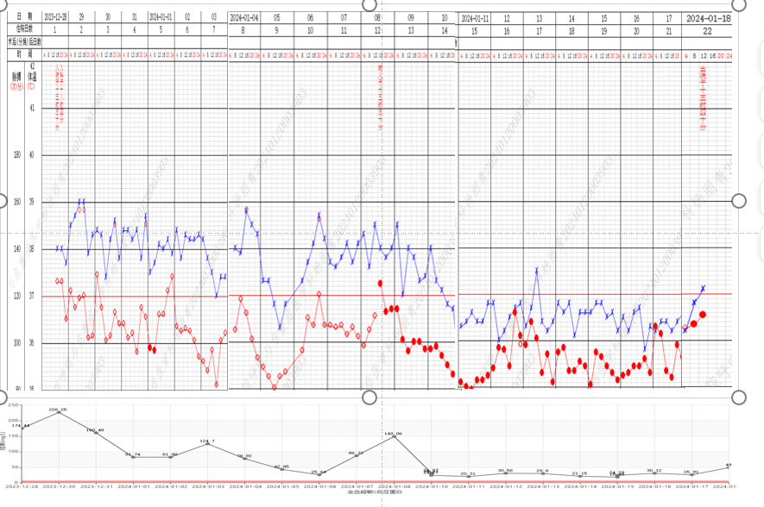
● 治疗过程
3.时间轴记录:(折线图)

Slide 11

● 诊疗体会
1.疗效评价：患者经过多轮抗感染方案调整，体温逐步正常，气道分泌物减少，肝肾功功能逆转，依拉环素治疗CRAB感染安全有效。
2.局限性：临床好转后，未对病原菌进行动态评估。
3.结论：1、重症肺炎且合并耐药菌感染的患者，在治疗过程中需要不断评估，可应用多学科协助模式协助诊疗；2、依拉环素作为全球首个氟环素类抗菌药物。针对病情复杂的患者人群，展现出确切的临床疗效，可考虑作为CRAB肺炎挽救治疗的挽救药物。

Slide 12
感谢观看
敬请指导

